Slide 1
Programação Web Aula 3 – JavaScript Para onde
Disciplina: Programação Web

Slide 2
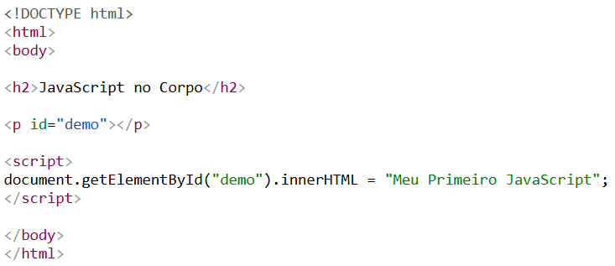
A etiqueta <script>
Em HTML, código JavaScript é inserido entre as tags de <script> e </script>.

Slide 3
Funções e Eventos JavaScript
Um JavaScript é um bloco de código JavaScript que pode ser executado quando "chamado“. function
Por exemplo, uma função pode ser chamada quando um evento ocorre, como quando o usuário clica em um botão.

Slide 4
JavaScript em <cabeça> ou <corpo>
Você pode colocar qualquer número de scripts em um documento HTML.
Scripts podem ser colocados em <body>, ou <head> na seção de uma página HTML, ou em ambos.

Slide 5
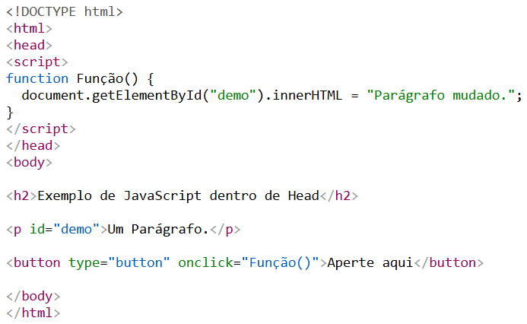
JavaScript em <cabeça>
Neste exemplo, um JavaScript function é colocado na seção <head> de uma página HTML.
A função é invocada (chamada) quando um botão é clicado:

Slide 6
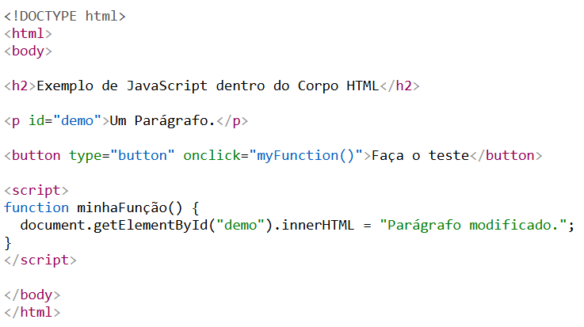
JavaScript em <corpo>
Neste exemplo, um JavaScript function é colocado na seção <body> de uma página HTML.
A função é invocada (chamada) quando um botão é clicado:

